Slide 1
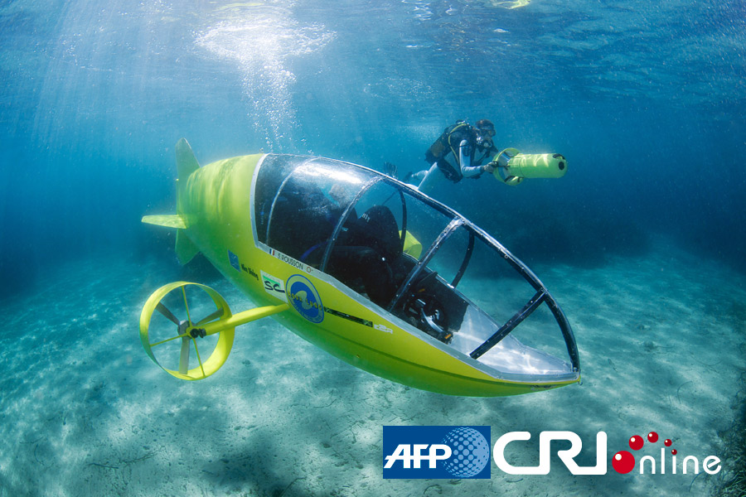


9.2 液体的压强
四川广安浓溪初中陈晨曦制作

Slide 2



学习目标
1．认识液体压强特点，能用液体压强的特点解释有关液体压强的简单问题；
2．掌握液体压强公式，能运用液体压强的公式进行简单的计算；
3．知道连通器的特点，能说出生活中的一些常见的连通器。

Slide 3

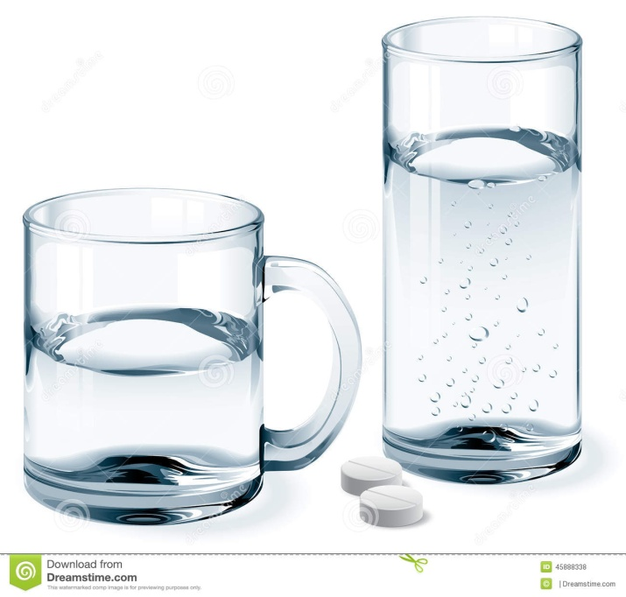
引入：液体内部具有压强吗？
静止桌面的水杯，由于重力的作用，对支撑它的桌面会产生压力，因而对桌面会产生压强。那么装在杯子里的水对杯底也有压强吗？如果对杯底有，那么对杯壁有没有呢？

Slide 4

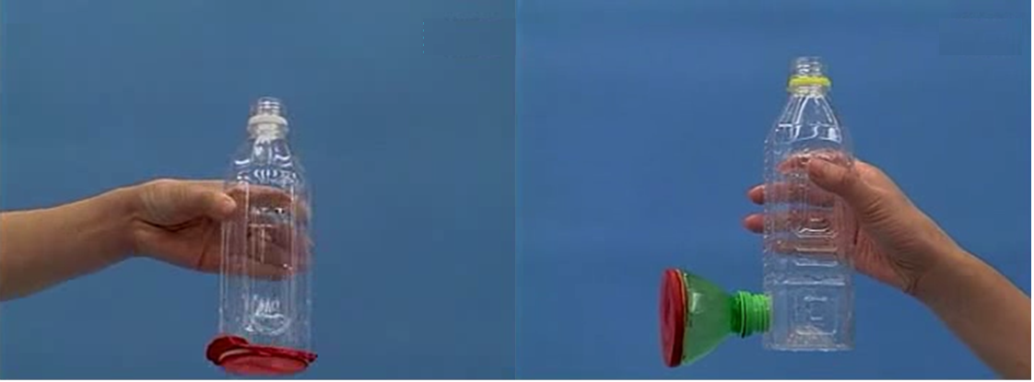
一、液体压强的特点
演 示
液体有压强吗？
下图是用废旧饮料瓶改装的用来显示液体压强的容器，想一想，在容器装入水后，薄膜会凸起来吗？是左图中的薄膜会鼓起来还是右图中的薄膜？还是两图中的薄膜都会鼓起来？

Slide 5
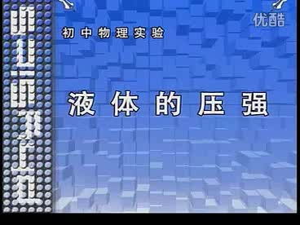

一、液体压强的特点
演 示
液体有压强吗？
下图是用废旧饮料瓶改装的用来显示液体压强的容器，想一想，在容器装入水后，薄膜会凸起来吗？是左图中的薄膜会鼓起来还是右图中的薄膜？还是两图中的薄膜都会鼓起来？
观看下面对演示视频，想一想，你有什么发现？

Slide 6


一、液体压强的特点
演 示
液体有压强吗？
下图是用废旧饮料瓶改装的用来显示液体压强的容器，想一想，在容器装入水后，薄膜会凸起来吗？是左图中的薄膜会鼓起来还是右图中的薄膜？还是两图中的薄膜都会鼓起来？
观看下面对演示视频，想一想，你有什么发现？
液体向各个方向都有压强
想一想
液体内部向各个方向都有压强，那么，液体内部的压强有什么特点？影响液体内部压强大小的因素又有哪些呢？下面，我们将通过实验来进行探讨。

Slide 7
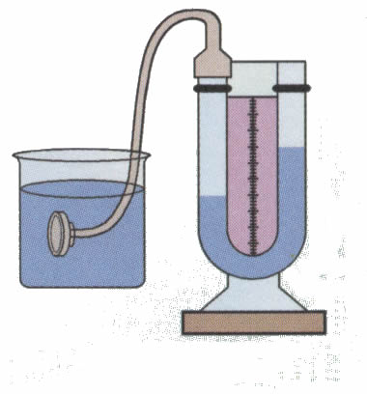
一、液体压强的特点
演 示
探究影响液体内部的压强
液体内部压强的大小有什么特点呢？下面我们用专门研究液体内部压强的仪器——压强计来进行研究。
橡皮管
原理：如果液体内部存在压强，浸入液体中的探头的薄膜就会变形，U 型管两侧的液面就会产生高度差。液体内部的压强越大，U 型管内液面的高度差就越大。
刻度线
液 柱
U形管
探头

Slide 8
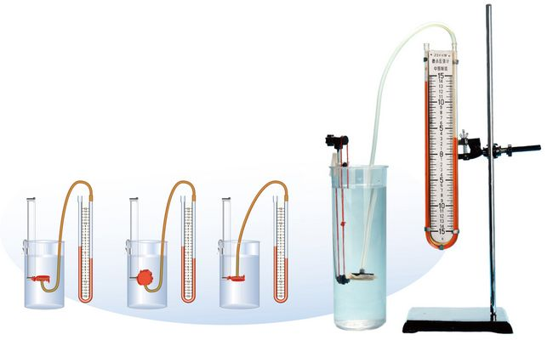
一、液体压强的特点
演 示
探究影响液体内部的压强
1．探究同种液体内部同一深度的压强
保持探头在水中的深度不变，改变探头的方向，看看液体内部同一深度各个方向的压强有什么特点。

Slide 9
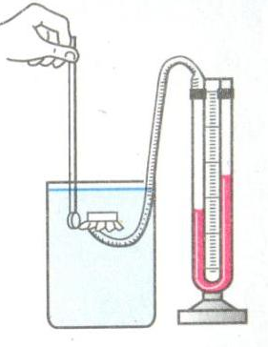
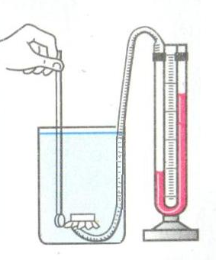
一、液体压强的特点
演 示
探究影响液体内部的压强
1．探究同种液体内部同一深度的压强
保持探头在水中的深度不变，改变探头的方向，看看液体内部同一深度各个方向的压强有什么特点。
2．探究同种液体内部不同深度的压强
不改变橡皮膜的朝向，改变探头在水中的深度，看看液体内部的压强与深度有什么关系。

Slide 10

一、液体压强的特点
演 示
探究影响液体内部的压强
1．探究同种液体内部同一深度的压强
保持探头在水中的深度不变，改变探头的方向，看看液体内部同一深度各个方向的压强有什么特点。
2．探究同种液体内部不同深度的压强
不改变橡皮膜的朝向，改变探头在水中的深度，看看液体内部的压强与深度有什么关系。
3．探究相同深度不同密度液体的压强
换用不同液体（如盐水、酒精等），看看在深度相同时，液体内部的压强是否与液体的密度有关。
实验方法
控制变量法

Slide 11
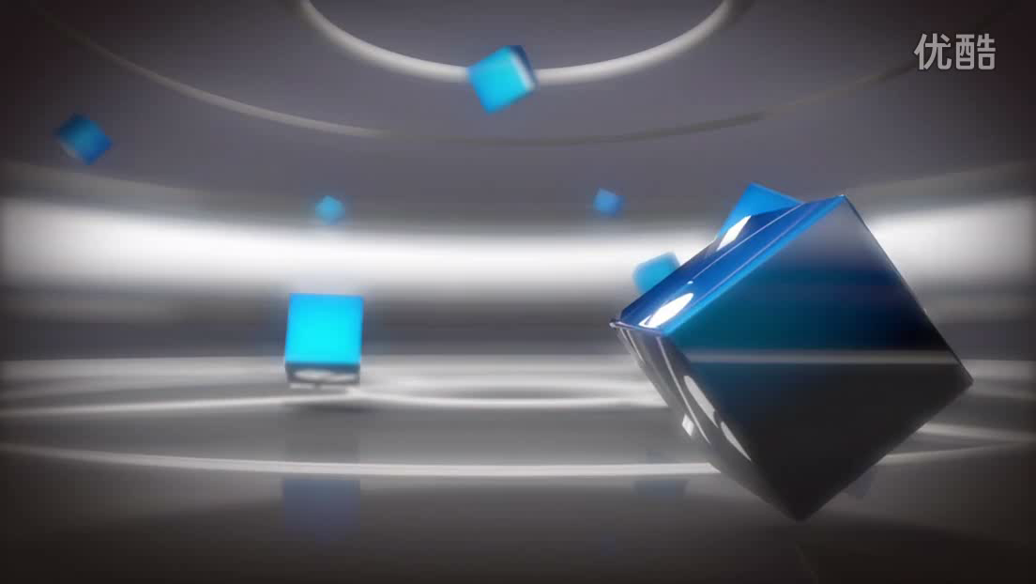
一、液体压强的特点
演 示
探究影响液体内部的压强

Slide 12

一、液体压强的特点
演 示
探究影响液体内部的压强
1．探究同种液体内部同一深度的压强
2．探究同种液体内部不同深度的压强
3．探究相同深度不同密度液体的压强
实验方法
控制变量法
得出结论
在液体内部向各个方向都有压强，同一深度，各个方向的压强相等；深度越深，压强越大。液体的压强还有与液体的密度有关，在深度相同时，液体密度越大，压强越大。

Slide 13
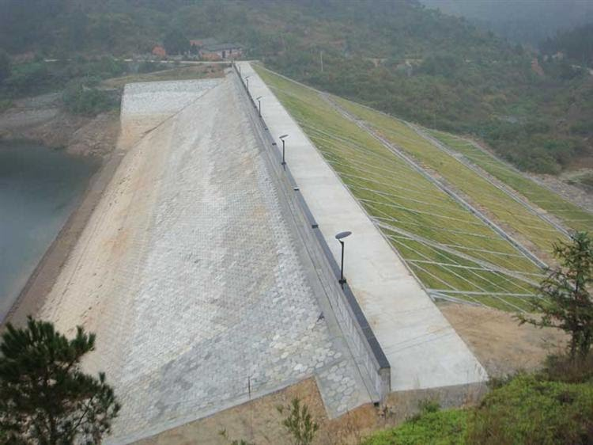
一、液体压强的特点
演 示
探究影响液体内部的压强
在液体内部向各个方向都有压强，同一深度，各个方向的压强相等；深度越深，压强越大。液体的压强还有与液体的密度有关，在深度相同时，液体密度越大，压强越大。
想一想，修建水坝时，水坝的下部为什么总要比上部修建得宽？
答：在液体内部，深度越深，压强越大。因此水坝的下部必须比上部要修得宽。

Slide 14
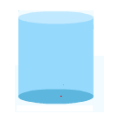
二、液体压强的大小
在上面的演示中，我们已经知道：在液体内部，深度越深，液体密度越大，压强就越大。那么，液体压强的大小与液体的深度、密度之间到底有什么样的关系呢？
下面，我们就来研究液体的压强与液体的深度、密度之间的定量关系。
思考：我们如何才能算出液面下某处所受到的压强呢？
要想计算出液面下某处受到的压强，可以假设该处有一个水平放置面积为S 的“圆形平面”，这个平面到液面形成一段圆柱形液柱。
要想计算出液面下某处受到的压强，可以假设该处有一个水平放置面积为S 的“圆形平面”，这个平面到液面形成一段圆柱形液柱。如果我们能计算出液柱对平面所产生的压强，就得到了液体内部深度为h处的压强。由P＝F/S可知，要算出压强P,还应知道它受到的压力F,根据二力平衡原理，这段液柱对平面的压力等于这段液柱的重力，因此，关键是算出这段液柱的重力。

Slide 15
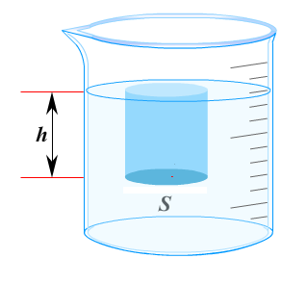
二、液体压强的大小
思考：我们如何才能算出液面下某处所受到的压强呢？
分析：假设在液面下有一深度为h、截面积为s的液柱。计算出这段液柱产生的压强，就能得到液体内部深度为h处的压强公式。
推导方法：
理想模型法
解：这段液柱在底面s上产生的压力为：
F＝G＝mg＝ρVg＝ρgSh
h
r
底面S受到的压强为：
S
p
F
ρ
gh
＝
＝
S
p
ρ
gh
因此，液面下深度为h处液体的压强为:
=

Slide 16


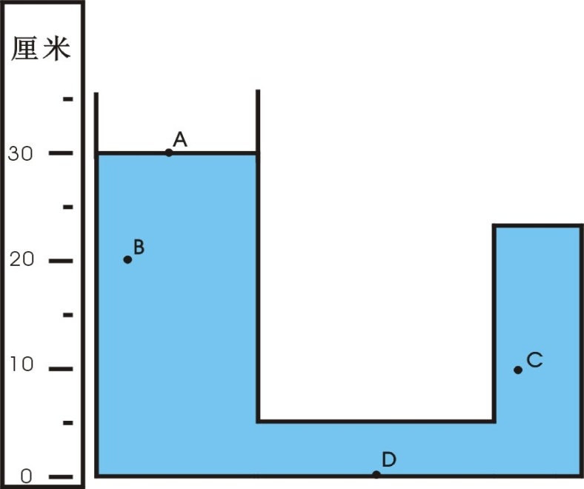

二、液体压强的大小
1. 计算液体压强的公式:
p＝ ρgh
思考：下面两幅图中h₁和h₂哪个是图中红点处的液体深度？
h₁
h₁
h₁
h₁
h₂
h₂
点拨：
点拨：
深度指液体内某一点到自由液面的垂直距离。

Slide 17
二、液体压强的大小
拓展：帕斯卡裂桶实验
帕斯卡在1648年表演了一个著名的实验：
他用一个密闭的装满水的桶，在桶盖上插入一根细长的管子，从楼房的阳台上向细管子里灌水。结果只用了几杯水，就把桶压裂了，桶里的水就从裂缝中流了出来。
原来，由于细管子的容积较小，几杯水灌进去，其深度h 就会很大，由液体压强公式可知，深度h 越大，压强越大，这个很大的压强就会在各个方向产生很大的压力从而把木桶压裂。

Slide 18
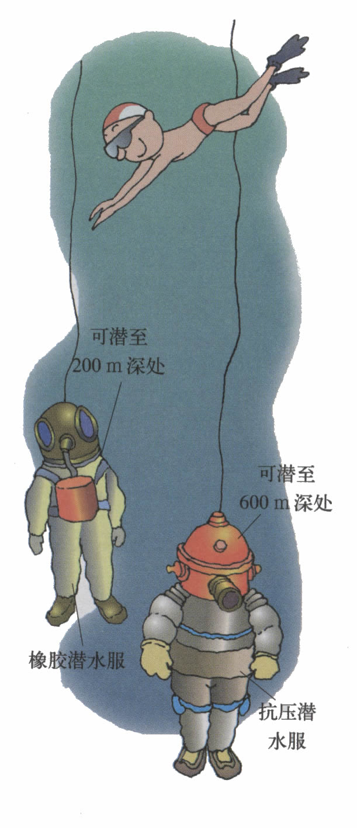
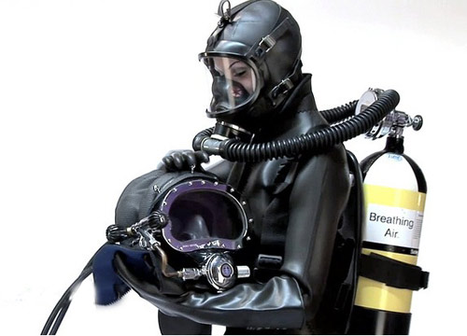
二、液体压强的大小
1. 计算液体压强的公式:
p＝ ρgh
想一想 深海潜水时，潜水员为什么要穿
特制的潜水服？
答：在液体内部，深度越深，压强越大。随着深度的增加，人体已无法承受海水的压强，因此潜水员深潜时要穿特制的潜水服？

Slide 19
例题 有人说,“设想你在7 km深的蛟龙号潜水器中把一只脚伸到外面的水里，海水对你脚背压力的大小相当于1500个人所受的重力！”海水压力真有这么大吗？请通过估算加以说明。
分析：因为是估算，海水密度取ρ=1×10³kg/m³，g取10N/kg，脚背宽度取8～10cm，长度取12～15cm，则脚背面积为96～150cm²，近似取S＝130cm²＝1.3×10⁻²m²
解：
7 km深处海水的压强为：
P＝ρgh＝1×10³kg/m³×10N/kg×7×10³m＝7×10⁷ Pa
脚背受的压力
F＝PS＝7×10⁷Pa×1.3×10⁻²m²＝9.1×10⁵ N
一个成年人的质量约为60kg，则一个成年人受到的重力为：
G_{成}＝mg＝60kg×10N/kg＝6×10² N
设脚背所受压力的大小约相当于n个成年人所受重力，则n约为：
9.1×10⁵ N
η＝
≈1500
6×10² N

Slide 20
二、液体压强的大小
拓展：三种典型容器中液体的压力和压强
一、容器质量相等，底面积相同，内装同种液体且高度相同。
甲
乙
丙
1.容器中液体的重力大小关系
G_{甲}> G_{乙} >G_{丙}
G = mg
因为 m_{甲}> m_{乙} >m_{丙}
所以 G_{甲}> G_{乙} >G_{丙}
2.容器底部对桌面的压力大小关系
F_{甲}> F_{乙}>F_{丙}
F ＝ G
因为 G_{甲}> G_{乙} >G_{丙}
所以 F_{甲}> F_{乙}>F_{丙}
3.容器底部对桌面的压强大小关系
P_{甲}> P_{乙}>P_{丙}
P＝
F
S相等时，因为F_{甲}> F_{乙}>F_{丙}
所以 P_{甲}> P_{乙}>P_{丙}
S
点拨：容器底部对桌面的压力与液体的重力有关，由F＝G可知，重力大则压力大； 容器底部对桌面的压强与液体的重力、容器的底面积有关，由P＝F/S可知，底面积相同时，液体的压力大则压强大。

Slide 21
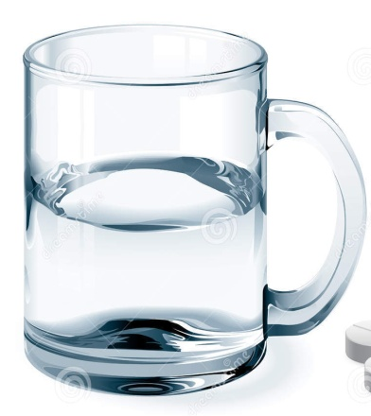
二、液体压强的大小
拓展：三种典型容器中液体的压力和压强
一、容器质量相等，底面积相同，内装同种液体且高度相同。
甲
乙
丙
1.容器中液体的重力大小关系
G_{甲}> G_{乙} >G_{丙}
2.容器底部对桌面的压力大小关系
F_{甲}> F_{乙}>F_{丙}
3.容器底部对桌面的压强大小关系
P_{甲}> P_{乙}>P_{丙}
4.液体对容器底部的压强大小关系
点拨：“液体对容器底部的压力和压强”与“容器底部对桌面的压力和压强”的区别。
容器底部对桌面
指整个容器对桌面
区别
液体对容器底部
指液体内部对杯底

Slide 22
二、液体压强的大小
拓展：三种典型容器中液体的压力和压强
一、容器质量相等，底面积相同，内装同种液体且高度相同。
甲
乙
丙
1.容器中液体的重力大小关系
G_{甲}> G_{乙} >G_{丙}
2.容器底部对桌面的压力大小关系
F_{甲}> F_{乙}>F_{丙}
3.容器底部对桌面的压强大小关系
P_{甲}> P_{乙}>P_{丙}
4.液体对容器底部的压强大小关系
点拨：液体对容器底部的压力由于容器的形状不同，F不一定等于G。因此，在分析液体对容器底部的压强时，不能通过F＝G来分析压力，进而通过P＝F/S来分析压强。原因：在液体内部，液体向各个方向都有压力。在三种典型容器中，甲容器口大底小，其侧壁会分担一部分液体对容器底部的压力；丙容器的侧壁不但不会分担，而且还会增加液体对容器底部的压力。乙容器的侧壁与底面垂直，无所谓分担或增加压力。

Slide 23
二、液体压强的大小
拓展：三种典型容器中液体的压力和压强
一、容器质量相等，底面积相同，内装同种液体且高度相同。
甲
乙
丙
1.容器中液体的重力大小关系
G_{甲}> G_{乙} >G_{丙}
2.容器底部对桌面的压力大小关系
F_{甲}> F_{乙}>F_{丙}
3.容器底部对桌面的压强大小关系
P_{甲}> P_{乙}>P_{丙}
4.液体对容器底部的压强大小关系
P_{甲}＝ P_{乙}＝P_{丙}
P＝ρgh
因为 ρ相等，h相等
所以 P_{甲}＝ P_{乙}＝P_{丙}
F_{甲}＝ F_{乙}＝F_{丙}
5.液体对容器底部的压力大小关系
F ＝ PS
因为 P相等，S相等
所以 F_{甲}＝ F_{乙}＝F_{丙}

Slide 24
二、液体压强的大小
拓展：三种典型容器中液体的压力和压强
一、容器质量相等，底面积相同，内装同种液体且高度相同。
甲
乙
丙
1.容器中液体的重力大小关系
G_{甲}> G_{乙} >G_{丙}
2.容器底部对桌面的压力大小关系
F_{甲}> F_{乙}>F_{丙}
3.容器底部对桌面的压强大小关系
P_{甲}> P_{乙}>P_{丙}
4.液体对容器底部的压强大小关系
P_{甲}＝ P_{乙}＝P_{丙}
F_{甲}＝ F_{乙}＝F_{丙}
5.液体对容器底部的压力大小关系
小结：分析时应注意区分“容器底部对桌面”和“液体对容器底部”。
“容器底部对桌面”的关键是抓住压力与重力的关系，F＝G ;“液体对容器底部”的关键是抓住液体压强的公式 P＝ρgh。

Slide 25

二、液体压强的大小
拓展：三种典型容器中液体的压力和压强
二、三种典型容器中液体对容器底部的压力与重力的关系
容器质量相等，底面积相同，内装同种液体且高度相同。
甲
乙
丙
液体对容器底部的压力为：
F＝PS =ρgSh
液体的重力为：
G＝mg＝ρgV_{液}
甲容器:
∵ Sh＜ V_{液}
∴ F_{甲} ＜ G_{甲}
乙容器:
∵ Sh＝ V_{液}
∴ F_{乙}＝ G_{乙}
极为重要！
丙容器:
∵ Sh＞ V_{液}
∴ F_{丙}＞ G_{丙}

Slide 26
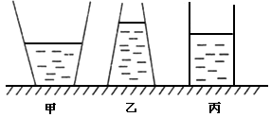
二、液体压强的大小
拓展：三种典型容器中液体的压力和压强
例题 如图所示，桌面上有甲、乙、丙三个容器，它们的底面积相同，内装有质量相同的同种液体，则（ ）
A．各容器对桌面的压力不同
B．各容器对桌面的压强不同
C．液体对各容器底部的压力相同
D．液体对各容器底部的压强不同
点拨：前面分析的是三种典型容器在底面积相同，所装液体深度相同，质量不同时的压力和压强，其方法对分析三种典型容器在底面积相同，质量相同，但深度不同时的压力和压强同样适用。分析时也要注意区分“容器底部对桌面”和“液体对容器底部”。
提示：A．因为质量相同，所以重力相同，对桌面的压力也相同。
B．因为压力相同，底面积相同，所以对桌面的压强也相同。
C．F＝ρgSh，因为h不同，所以液体对各容器底部的压力不同。
D．P＝ρgh， 因为h不同，所以液体对各容器底部的压强不同。

Slide 27
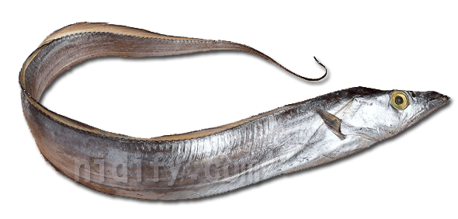
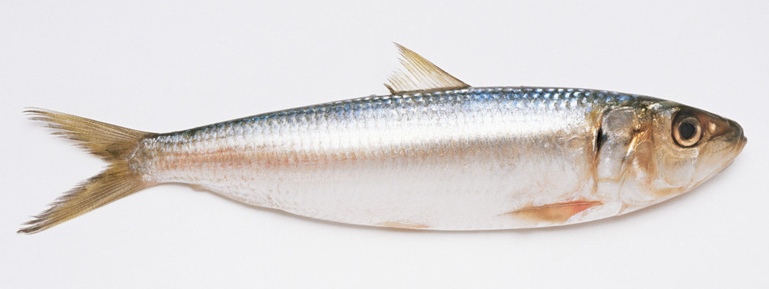
二、液体压强的大小
1. 计算液体压强的公式:
p＝ ρgh
2. 生活中的压强
想一想：为什么在鱼市上看不到活的带鱼、黄花鱼？
带鱼、黄花鱼都是深水鱼，一般生活在水下60米左右深处，它们体内的压强和海中同一深度的海水压强相当。当它们被捕捞上来时，由于新环境中空气的压强要比带鱼体内的压强小得多，它会由于身体不能适应这种压力的巨大变化而死亡，如出现鱼鳔剧烈膨胀以致破裂等。

Slide 28
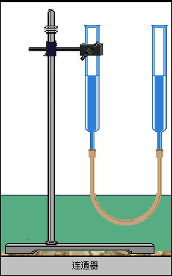
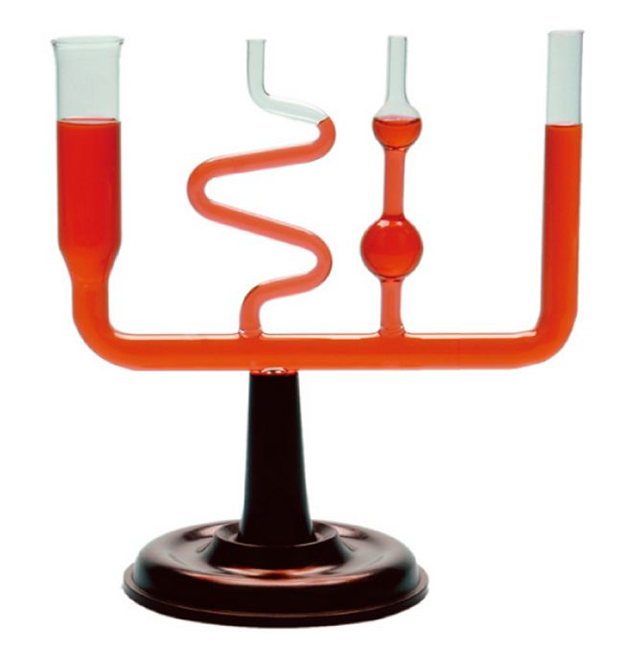
三、连通器 ——液体压强的应用
1．概念
上端开口、下端连通的容器
2．连通器的特点
连通器里装同种液体，当液体不流动时，连通器各部分中的液面总是相平的。

Slide 29
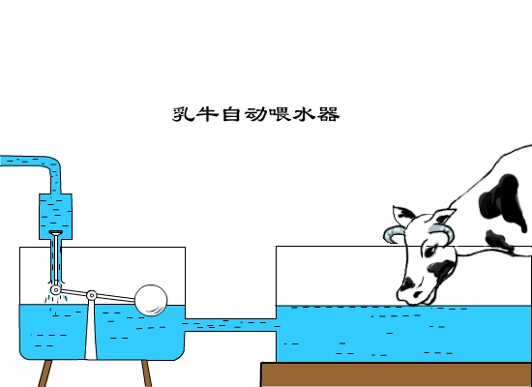
三、连通器 ——液体压强的应用
1．概念
上端开口、下端连通的容器
2．连通器的特点
连通器里装同种液体，当液体不流动时，连通器各部分中的液面总是相平的。
想一想 奶牛自动饮水机是连通器吗？

Slide 30
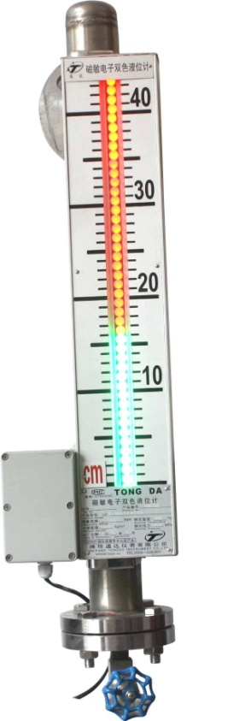
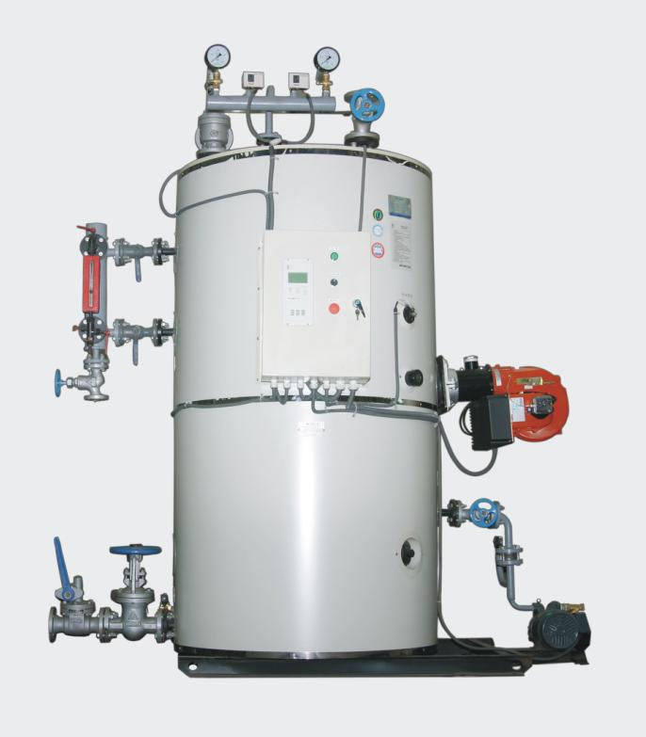
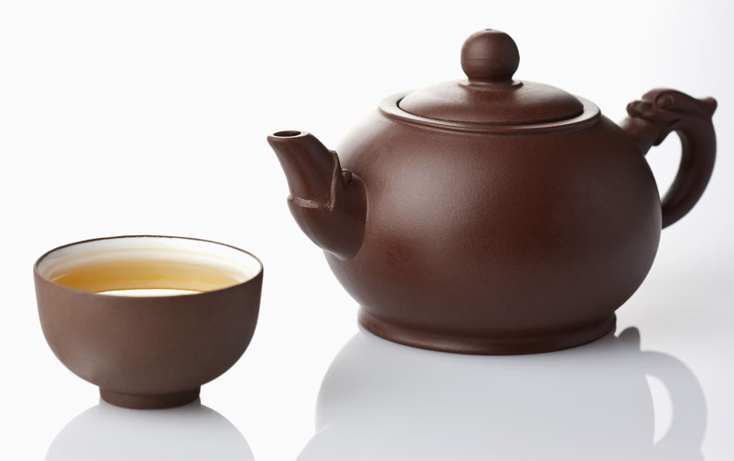
三、连通器 ——液体压强的应用
1．概念
上端开口、下端连通的容器
2．连通器的特点
3．连通器的应用
茶壶 水位计 自来水管 过路涵洞 船闸

Slide 31
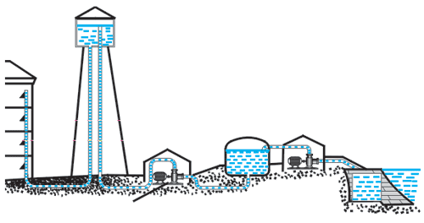
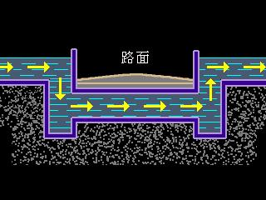
三、连通器 ——液体压强的应用
1．概念
上端开口、下端连通的容器
2．连通器的特点
3．连通器的应用
茶壶 水位计 自来水管 过路涵洞 船闸
过路涵洞

Slide 32
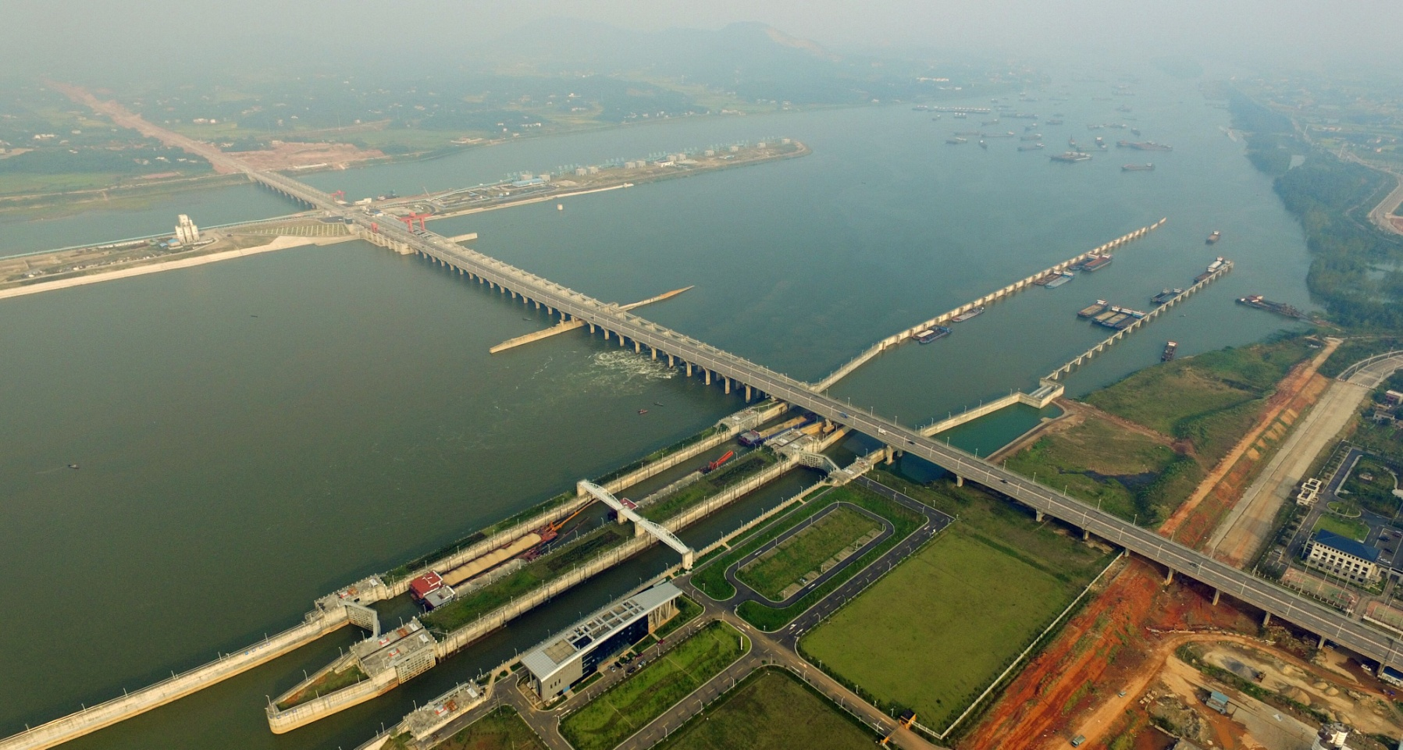
三、连通器 ——液体压强的应用
1．概念
上端开口、下端连通的容器
2．连通器的特点
3．连通器的应用
茶壶 水位计 自来水管 过路涵洞 船闸

Slide 33
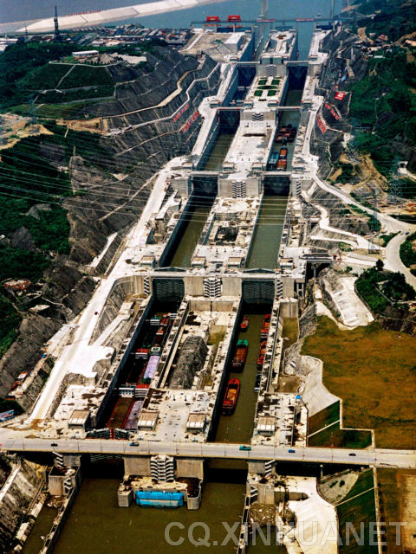
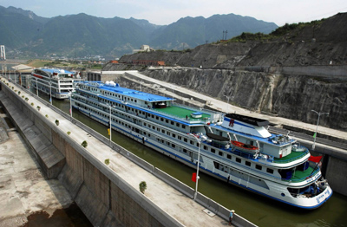

科学世界：船闸工作原理
三峡船闸
三峡大坝的双线五级船闸全长6.4公里，船闸上下落差达113米，船舶通过船闸要翻越40层楼房的高度，规模举世无双，是世界上最大的船闸。

Slide 34
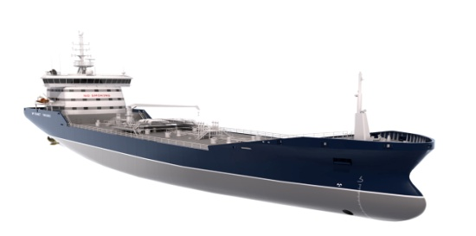

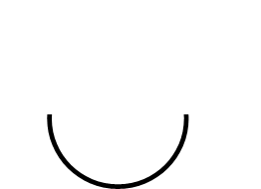

科学世界：船闸工作原理
闸室
从上游到下游
闸室和上游水道构成了一个连通器
闸室和下游水道构成了一个连通器
阀门B
阀门A

Slide 35

科学世界：船闸工作原理
闸室
从下游到上游
闸室和下游水道构成了一个连通器
闸室和上游水道构成了一个连通器
阀门B
阀门A

Slide 36
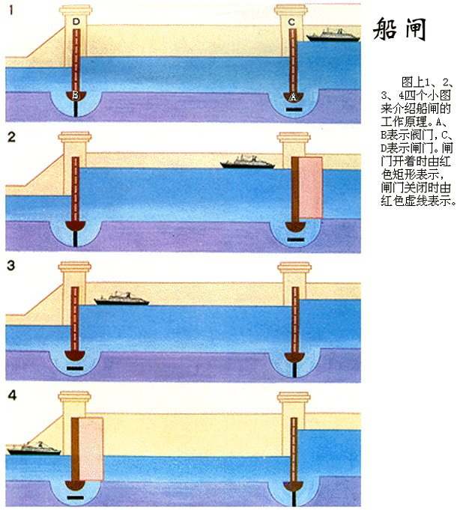
科学世界：船闸工作原理
练一练：看图说一说轮船从上游到下游工作原理
1.关闭下游阀门B，打开上游阀门A，闸室和上游水道构成了一个连通器；
2.闸室水面上升到和上游水面相平后，打开上游闸门，船驶入闸室；
3.关闭上游阀门A，打开下游阀门B，闸室和下游水道构成了一个连通器；
4.闸室水面下降到跟下游水面相平后，打开下游闸门，船驶向下游。

Slide 37


课堂总结
一、液体压强的特点
1.液体内部向各个方向都有压强；同一深度，各方向压强相等；
2.液体压强与液体深度有关，深度增大，液体的压强增大；
3.液体的压强还有与液体的密度有关，在深度相同时，液体密度越大，压强越大。
二、液体压强的大小
P＝ρgh
三、液体压强的应用——连通器
1．概念
上端开口、下端连通的容器
2．连通器的特点
3．连通器的应用
茶壶、水位、自来水管、过路涵洞、船闸

Slide 38
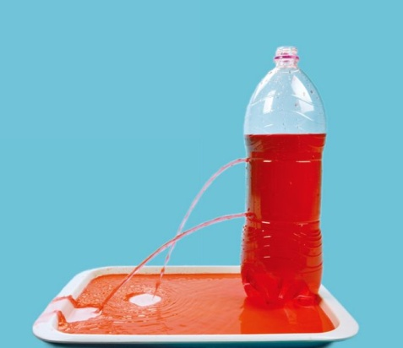
课堂练习
1. 如图所示，瓶中水从上下两个小孔射出，说明液体对容器的_______有压强，从下面的小孔射出的水更急些，说明液体的压强随 的增加而增大。
侧壁
深度
2. 一只试管装满液体后的深度为30cm，在直立的试管中注入半试管水后，水对试管底的压强为___________Pa；若将试管口封住后再将试管倾斜，则水对管底的压强将_______。（选填“变大、变小、不变”） （g取10N/kg）；
1.5×10³
变小
解：P＝ρgh＝1.0×10³kg/m³×10N/kg×0.15m＝1.5×10³pa
3. 将手浸入装满水的杯中，水对杯底的压强将_______。（选填“变大、变小 、不变”）
不变
提示：h未变，则压强不变

Slide 39
课堂练习
4. 在研究液体压强的实验中，将压强计的金属盒放入水中，下列做法能够使压强计的液面高度差减小的是( )
A.将压强度的金属盒向下移动一段距离
B.将压强计的金属盒换成面积大一些的，但仍放在原深处
C.将压强计的金属盒在原处转动180°
D.将压强计的金属盒改放在同样深度的酒精中
D
5. 两个容器中的盛水情况如下图所示，则液体A、B两点压强的大小关系为：P_{A} P_{B} ( 填“＞、＜、＝”）。
＝
提示：∵ h_{A}＝h_{B}
∴ P_{A}＝P_{B}

Slide 40
课堂练习
6. 一只可乐瓶,其侧壁有a、b两个小孔，用塞子塞住后盛入一定质量的酒精。如图，把可乐瓶放入水中，当瓶内外液面相平时,拔出a、b两个小孔上的塞子，则 ( )
A. a、b两个小孔均有水流入瓶内
B. a、b两个小孔均有酒精流出
C. 酒精从a小孔流出，水从b小孔流入
D. 水从a小孔流入，酒精从b小孔流出
A
提示：根据同一深度的压强大小判断哪种液体流入另一种液体。
解：当瓶内外液面相平时，在同一深度，
∵ρ_{酒}＜ρ_{水} h_{酒}＝h_{水}
∴ P_{酒}＜P_{水} 即同一深度时水的压强大于酒精的压强，所以a、b两个小孔均会出现水流入装有酒精的瓶内。

Slide 41

提高题
7、相同的两个圆柱形容器分别盛有质量相同的水和盐水，则液体对容器底部压强的大小关系为（ ）
A.P_{水}＞P_{盐水} B.P_{水}＜P_{盐水} C.P_{水}＝P_{盐水} D.无法比较
C
分析：水和盐水的质量相同，即重力相同，又因为圆柱形容器相同，即S相同。
由 P＝F/S＝G/S可知，压强相等。
注意：不能用液体压强的公式 p＝ρgh 来进行分析压强的大小，因为质量相同的水和盐水盛在相同的两个容器中，水的深度深，但盐水的密度大，P ＝ρgh中就有了两个变量，因此无法比较压强的大小。

Slide 42
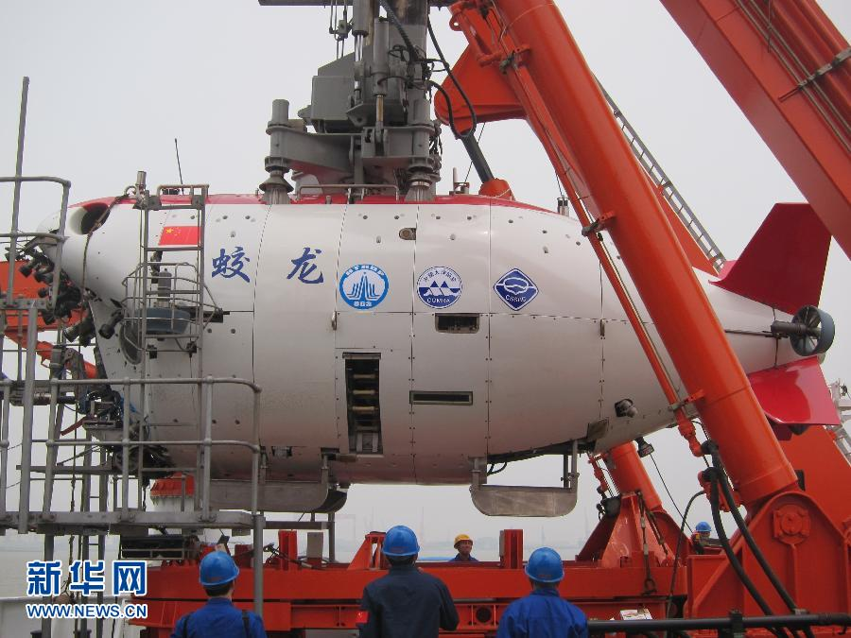
再 见
所用图片、视频源自百度、优酷，特此感谢.
四川广安浓溪初中陈晨曦制作

